Slide 1
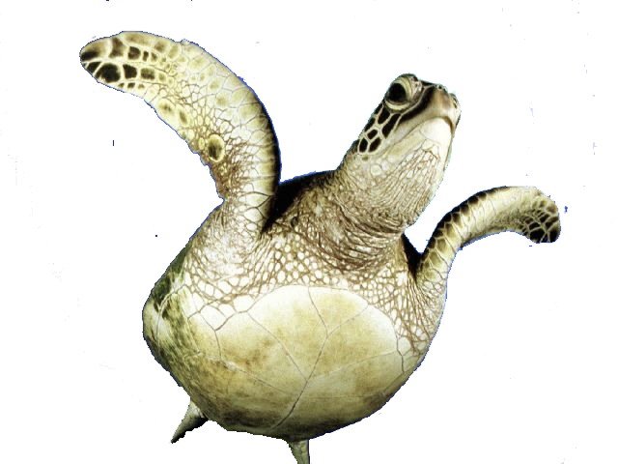

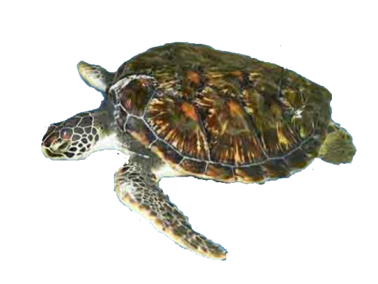

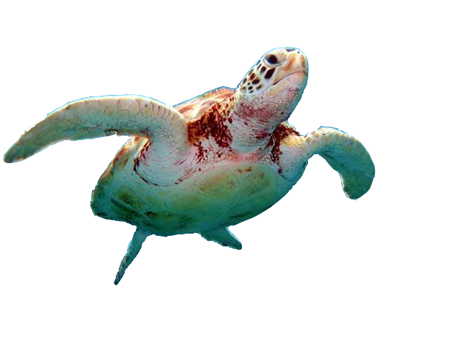

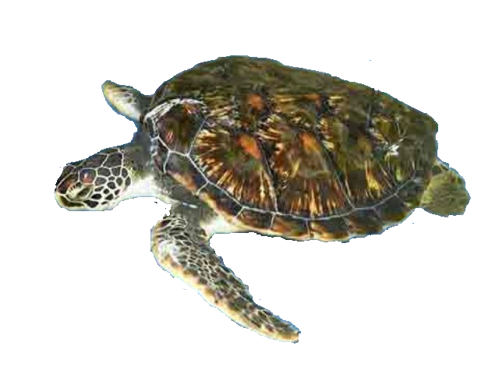

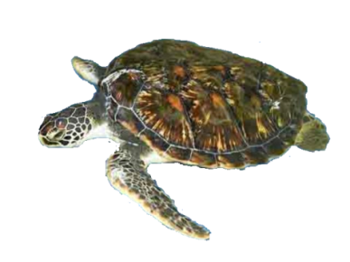


EVA ANAHI LUNA BECERRIL
3° AÑO SECC. “B” 5 DE NOVIEMBRE ¿ 2011

Slide 2

MENÚ
Introducción
Video
Juego
Imprimibles

Slide 3

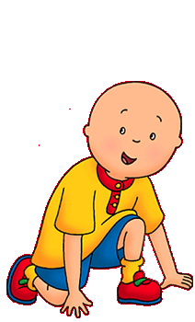
Hola tortuguita…!!! ¿Por qué estas triste?

Slide 4
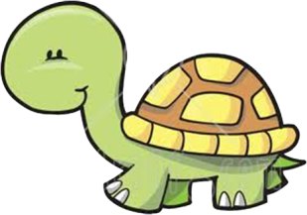
¿Quieres saberlo?
Observa este video con mucha atencion…

Slide 5

saltar
siguiente

Slide 6
No puedo creerloo!!!

Slide 7
Así es … pero ¿ya sabes como puedes ayudarnos verdad?

Slide 8
Si, creo que si se lo que tengo que hacer,

Slide 9
Bueno pues ahora te pondré un EXAMEN!!!

Slide 10
NOOOO!!! A MI NO ME GUSTAN LOS EXAMENES!!
Pero …creo que si puse atención

Slide 11


AYUDA A LAS TORTUGAS MARINAS
Y CONSTESTA LAS SIGUIENTES PREGUNTAS
CLIK AQUI
saltar

Slide 12
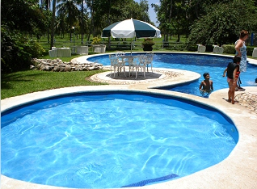
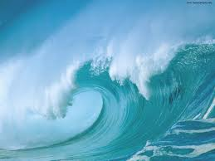
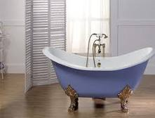
¿En donde viven y nadan las tortugas marinas?

Slide 13
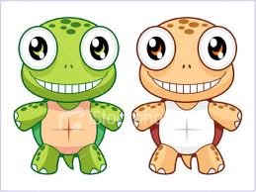
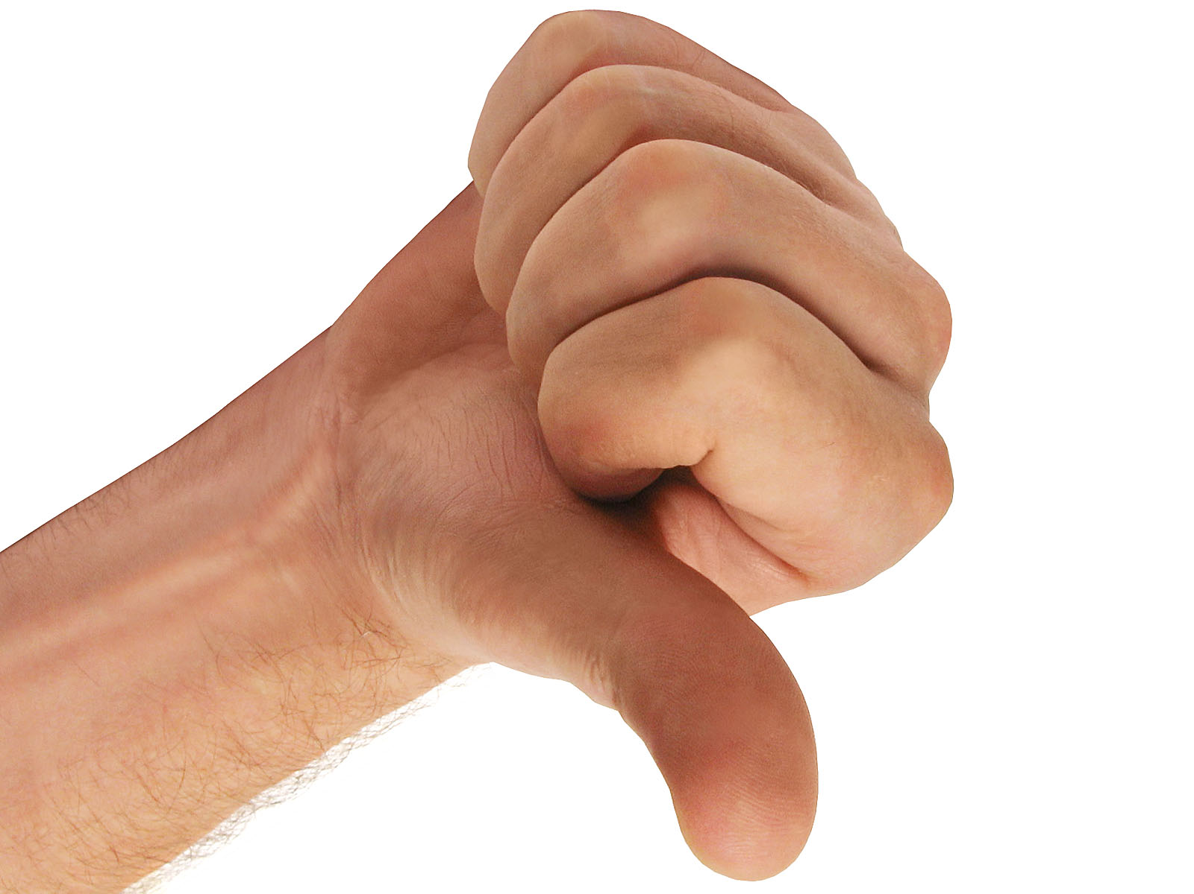
INCORRECTO!!
Regresar

Slide 14
CORRECTO !!
Siguiente

Slide 15
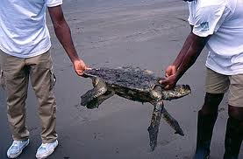
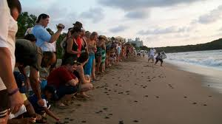
¿Cuál es la acción correcta?

Slide 16
INCORRECTO!!
Regresar

Slide 17
CORRECTO !!
menú

Slide 18
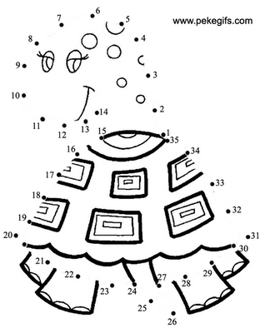
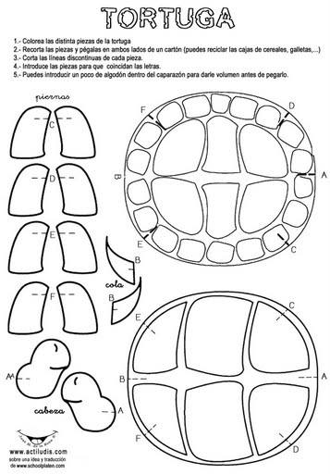

Selecciona el que quieres imprimir

Slide 19
regresar
menú
Salir

Slide 20
regresar
menú
Salir

Slide 21
regresar
menú
Salir

Slide 22
INCORRECTO!!
Regresar

